Slide 1
Основные изменения в ГПС для средств измерений активности радионуклидов, удельной активности радионуклидов, потока и плотности потока альфа-, бета-частиц, фотонов радионуклидных источников
Докладчик: Шильникова Татьяна
+7 9215879592
shti@vniim.ru

Slide 2
Эволюция ГПС
ГОСУДАРСТВЕННАЯ ПОВЕРОЧНАЯ СХЕМА ДЛЯ СРЕДСТВ ИЗМЕРЕНИЙ АКТИВНОСТИ РАДИОНУКЛИДОВ, ПОТОКА И ПЛОТНОСТИ ПОТОКА АЛЬФА-, БЕТА-ЧАСТИЦ И ФОТОНОВ РАДИОНУКЛИДНЫХ ИСТОЧНИКОВ
ГОСТ 8.033-96 (межгосударственный и национальный) взамен ГОСТ 8.033-84
Приказ Федерального агентства по техническому регулированию и метрологии № 2841
от 29 декабря 2018 г (национальный)
Проект ГПС - план разработки, пересмотра и утверждения государственных поверочных схем (ГПС) на 2022 год (национальный) – подготовка окончательной редакции
Межгосударственный стандарт ГОСТ 8.033 взамен ГОСТ 8.033-96 (Программа национальной стандартизации на 2022-2023 г.) – окончательная редакция

Slide 3
Государственная поверочная схема
Постановление Правительства РФ от 23.09.2010 N 734 (ред. от 21.10.2019) "Об эталонах единиц величин, используемых в сфере государственного регулирования обеспечения единства измерений" ("Положение об эталонах единиц величин, используемых в сфере государственного регулирования обеспечения единства измерений")
2. Понятия, используемые в настоящем Положении, означают следующее:
"государственная поверочная схема" - документ, устанавливающий порядок передачи единицы величины от государственного первичного эталона единицы величины эталонам единицы величины, имеющим более низкие показатели точности, и средствам измерений; (в ред. Постановления Правительства РФ от 21.10.2019 N 1355)
РМГ 29-2013 ГСИ. Метрология. Основные термины и определения
9.15 поверочная схема: Иерархическая структура, устанавливающая соподчинение эталонов, участвующих в передаче единицы или шкалы измерений от исходного эталона средствам измерений (с указанием методов и погрешностей при передаче), утверждаемая в установленном порядке в виде нормативного документа.
Примечание - Поверочная схема может быть использована для установления метрологической прослеживаемости результатов измерений.

Slide 4
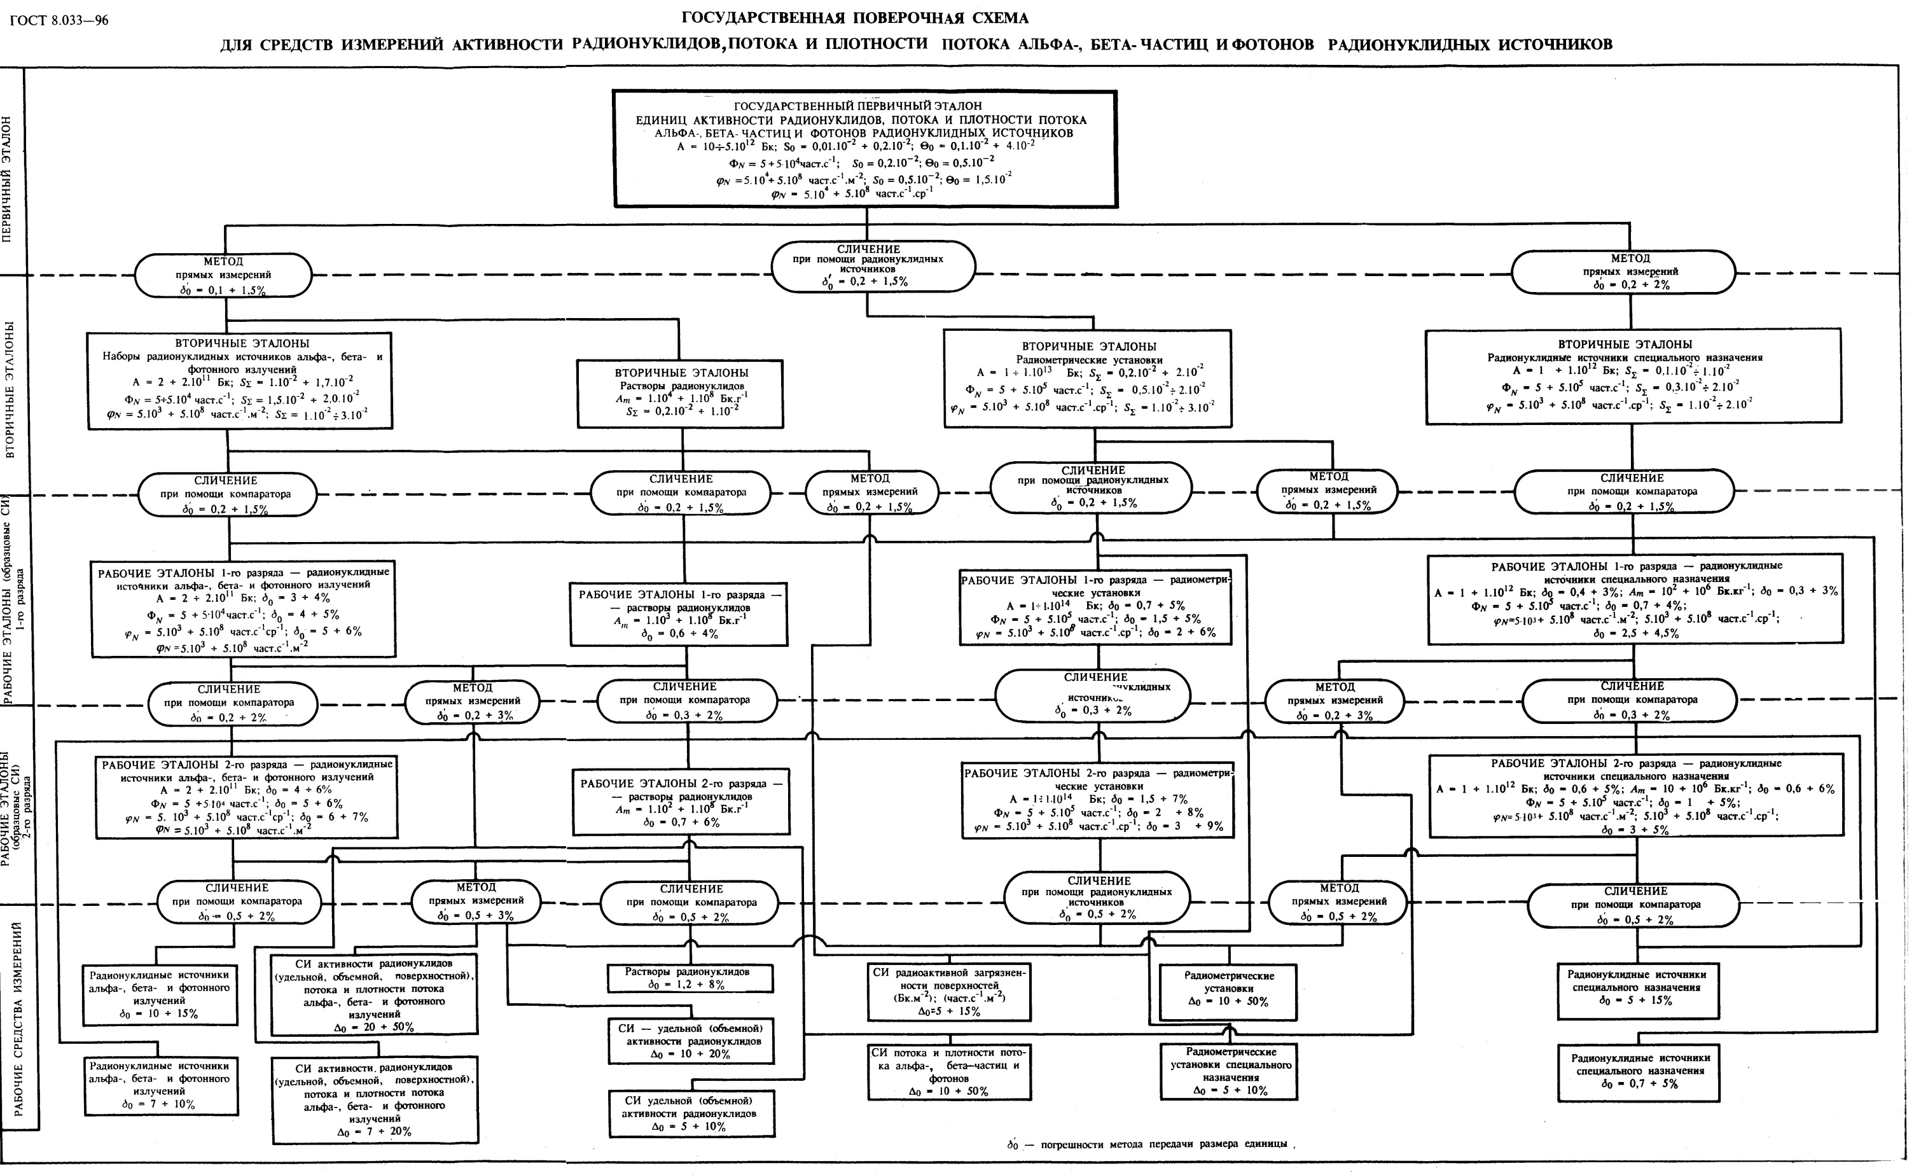
ГОСТ 8.033-96

Slide 5
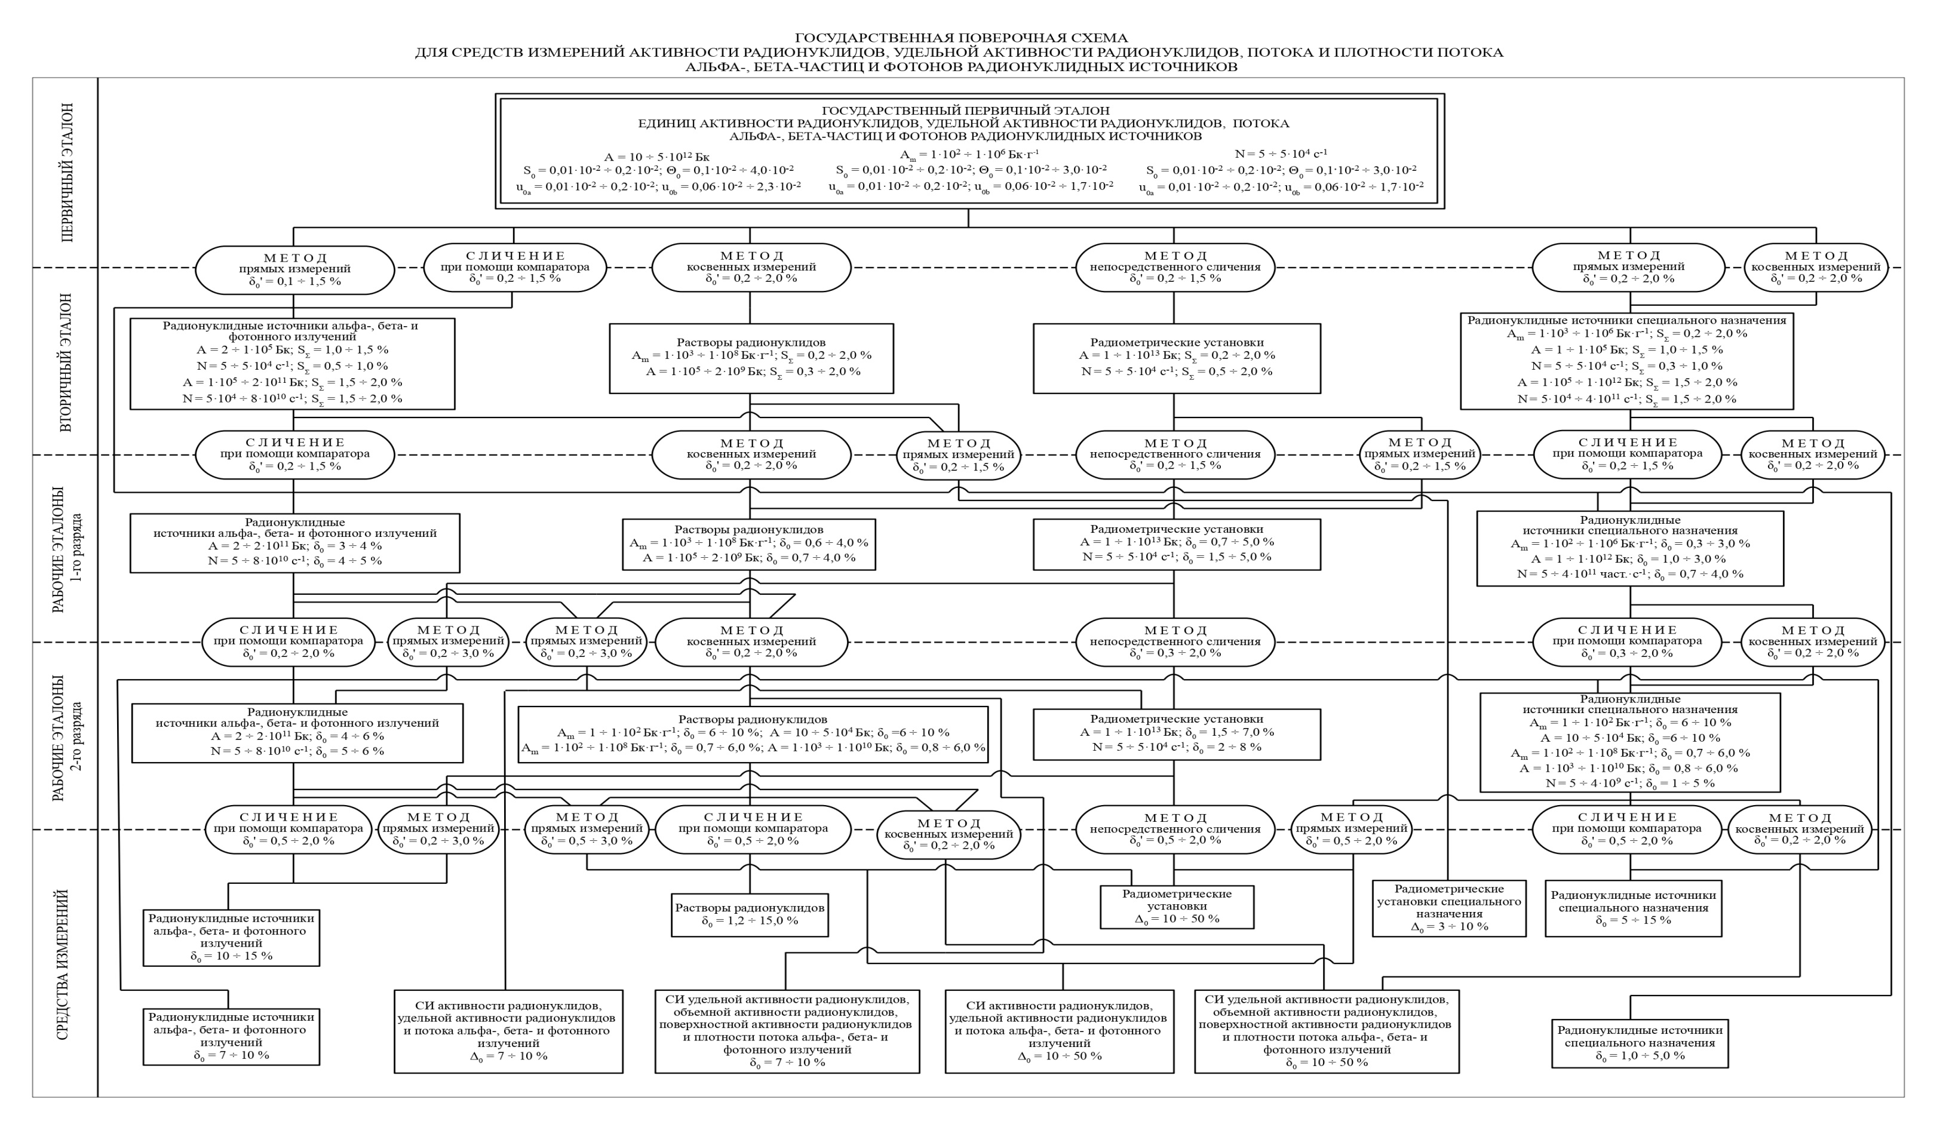
Действующая ГПС (приказ Росстандарта № 2841 от 29 декабря 2018 г.)

Slide 6
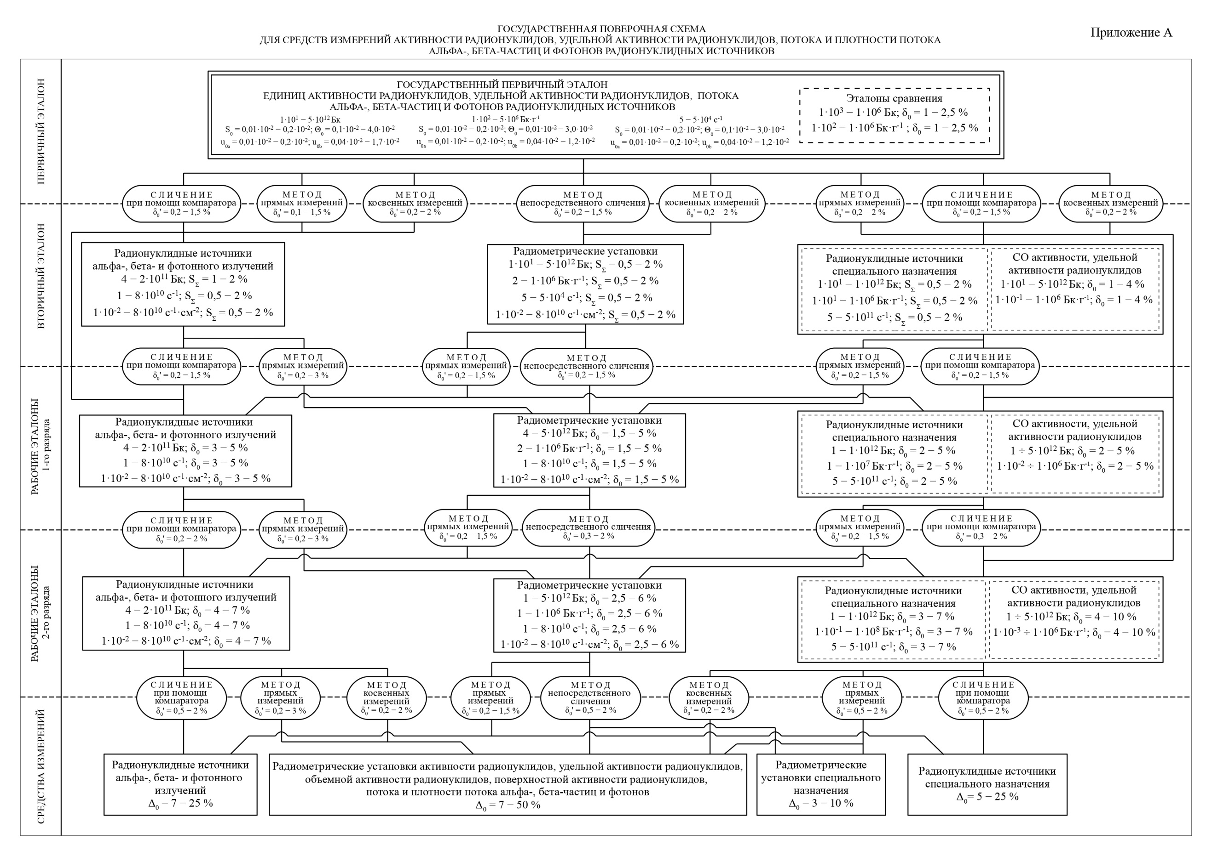
Проект ГПС –первая редакция

Slide 7
Причины пересмотра действующей ГПС, утвержденной приказом Федерального агентства по техническому регулированию и метрологии № 2841 от 29 декабря 2018 г
Передача единиц удельной активности радионуклидов в растворах
Реестр ФИФ СИ утвержденного типа – нет р/н растворов
Реестр эталонов - нет р/н растворов
Эталоны – аттестация, поверка в качестве эталонов (утвержденный тип СИ), калибровка
Передача единиц плотности потока заряженных частиц
В ГПС нет эталонов плотности потока заряженных частиц
Оценка равномерности распределения радиоактивного вещества
по площади источника

Slide 8
ГОСУДАРСТВЕННОЕ РЕГУЛИРОВАНИЕ В ОБЛАСТИ ОБЕСПЕЧЕНИЯ ЕДИНСТВА ИЗМЕРЕНИЙ
Федеральный закон от 26.06.2008 N 102-ФЗ (ред. от 11.06.2021) "Об обеспечении единства измерений" (с изм. и доп., вступ. в силу с 29.12.2021)
Глава 3. ГОСУДАРСТВЕННОЕ РЕГУЛИРОВАНИЕ В ОБЛАСТИ ОБЕСПЕЧЕНИЯ ЕДИНСТВА ИЗМЕРЕНИЙ
Статья 11. Формы государственного регулирования в области обеспечения единства измерений
Государственное регулирование в области обеспечения единства измерений осуществляется в следующих формах:
1) утверждение типа стандартных образцов или типа средств измерений;
2) поверка средств измерений;
3) метрологическая экспертиза;
4) федеральный государственный метрологический контроль (надзор);
5) аттестация методик (методов) измерений;
6) аккредитация юридических лиц и индивидуальных предпринимателей на выполнение работ и (или) оказание услуг в области обеспечения единства измерений.
Глава 4. КАЛИБРОВКА СРЕДСТВ ИЗМЕРЕНИЙ
Статья 18. Калибровка средств измерений
1. Средства измерений, не предназначенные для применения в сфере государственного регулирования обеспечения единства измерений, могут в добровольном порядке подвергаться калибровке. Калибровка средств измерений выполняется с использованием эталонов единиц величин, прослеживаемых к государственным первичным эталонам соответствующих единиц величин, а при отсутствии соответствующих государственных первичных эталонов единиц величин - к национальным эталонам единиц величин иностранных государств.

Slide 9
Поверка vs калибровка
Федеральный закон от 26.06.2008 N 102-ФЗ (ред. от 11.06.2021) "Об обеспечении единства измерений" (с изм. и доп., вступ. в силу с 29.12.2021)
Статья 2. Основные понятия
10) калибровка средств измерений - совокупность операций, выполняемых в целях определения действительных значений метрологических характеристик средств измерений;
16) передача единицы величины - приведение единицы величины, хранимой эталоном единицы величины или средством измерений, к единице величины, воспроизводимой или хранимой эталоном данной единицы величины или стандартным образцом, имеющим более высокие показатели точности;
17) поверка средств измерений (далее также - поверка) - совокупность операций, выполняемых в целях подтверждения соответствия средств измерений метрологическим требованиям;
18) прослеживаемость - свойство эталона единицы величины, средства измерений или результата измерений, заключающееся в документально подтвержденном установлении их связи с государственным первичным эталоном или национальным первичным эталоном иностранного государства соответствующей единицы величины посредством сличения эталонов единиц величин, поверки, калибровки средств измерений;

Slide 10
Радионуклидные растворы
Применение - испытания, поверка, аттестация эталонов, калибровка (возможно только с использованием эталонов для определения метрологических характеристик)
Приборы для измерения удельной активности радионуклидов в жидких средах и образцах - погружные, ЖС, проточные и сканирующие для ВЭЖХ и пр.
исключение ветви передачи единицы активности и удельной активности с помощью растворов радионуклидов
введение в поверочную схему нового вида эталонов активности и удельной активности радионуклидов – государственных стандартных образцов (ГСО)

Slide 11
Проект ГПС –первая редакция

Slide 12
ГСО - стандартные образцы утвержденного типа
Основная задача - разработка серийных стандартных образцов удельной активности радионуклидов в растворах и проведение испытаний в целях утверждения типа
Основные критерии выбора радионуклидов для СО
Аттестуемые характеристики, показатели точности, однородность, стабильность
Метрологическая прослеживаемость аттестованных значений СО
ГСО для ЖС приборов (Tri-Carb, Quantulus и пр.) – серийное производство негашеных стандартов,
возможность использования смеси р/н раствора и жидкого сцинтиллятора в качестве эталонов
Изменение методик поверки
Государственная служба стандартных образцов состава и свойств веществ и материалов (ГССО) - УНИИМ - филиал ФГУП «ВНИИМ им. Д.И. Менделеева»

Slide 13
Радиометры альфа-бета-излучения спектрометрические Tri-Carb и Quantulus (Tri-Carb 4810TR, 4910TR, 5110TR, Quantulus GCT 6220)
Методика поверки МП 2101-002-2019
.
Номер пункта методики | Наименование средств поверки и вспомогательного оборудования | Технические характеристики
6.2 7.3.1 7.3.2 7.3.3 | Рабочие эталоны 2-го разряда по ГОСТ 8.033-96 – растворы радионуклидов ³H, ¹⁴C, ²³⁹Pu (²⁴¹Am) | Удельная активность от 5·10³ до 5·10⁴ Бк/г, погрешность не более 6 %.
6.3 7.3.1 7.3.2 7.3.3 | Рабочий эталон 2-го разряда по ГОСТ 8.033-96 – радиометр жидкостной сцинтилляционный спектрометрический SL-300 | Диапазон измерений активности в счетном образце от 1·10² до 1·10⁴ Бк. Погрешность не более 7 %
Примечание. При пользовании настоящей методикой поверки целесообразно проверить действие ссылочных документов по соответствующему указателю стандартов, составленному по состоянию на 1 января текущего года и по соответствующим информационным указателям, опубликованным в текущем году. Если ссылочный документ заменен (изменен), то при пользовании настоящей методикой следует руководствоваться заменяющим (измененным) документом. Если ссылочный документ отменен без замены, то положение, в котором дана ссылка на него, применяется в части, не затрагивающей эту ссылку
2.3 Допускается применение аналогичных средств поверки, обеспечивающих определение метрологических характеристик поверяемых средств измерений с требуемой точностью
6.3 Альтернативный метод измерения активности счетных образцов.
Если раствор, применяемый по п.6.2, не аттестован в качестве эталона, измерения активности приготовленных по п.6.2 счетных образцов могут быть выполнены на установках из состава первичного (вторичного) эталона или с использованием рабочих эталонов 1 или 2 разряда по ГОСТ 8.033-96 – радиометров жидкостных сцинтилляционных спектрометрических SL-300, радиометров альфа-бета-излучения спектрометрических Tri-Carb или аналогичных.

Slide 14
Эталоны плотности потока заряженных частиц
Применение - калибровка, поверка, испытания приборов контроля радиоактивного загрязнения
Расширение номенклатуры радиометрических плоских источников большой площади в соответствии с ISO 8769:2020 Measurement of radioactivity — Alpha-, beta- and photon emitting radionuclides — Reference measurement standard specifications for the calibration of surface contamination monitors
Разработка методов и приборов для определения равномерности распределения радиоактивных веществ по рабочей поверхности плоских радиометрических источников большой площади
АНРИ №4 (107) 2021 Перспективы расширения номенклатуры плоских радиометрических источников большой площади с альфа/бета-излучающими радионуклидами, показатели точности. Т.И. Шильникова, И.В. Алексеев, С.М. Аршанский, Г.В. Жуков, А.В. Заневский, Н.Н. Моисеев, А.А. Осокина, С.В. Сэпман, Е.Е. Терещенко
(ФГУП «ВНИИМ им. Д.И. Менделеева»)

Slide 15
Эталонная база РФ – государственные эталоны
Высокая востребованность обновленной эталонной базы - разработка и создание новых вторичных и рабочих эталонов
Стандартные образцы как средство метрологического обеспечения измерений – разработка и утверждение типа новых СО активности, удельной активности радионуклидов и пр.
Доступность метрологических услуг – основная составляющая обеспечения единства измерений
Разработчикам средств измерений – предусмотреть наличие эталонов для поверки/калибровки

Slide 16
Протоколы испытаний
Протоколы Испытателей на основании анализа протоколов изготовителя/других испытателей, не аккредитованных на испытания в целях утверждения типа, не принимаются ВНИИМС со ссылкой на п. 4 приложения 1 приказа Минпромторга ПРИКАЗ от 28 августа 2020 г. N 2905
Испытания на внешнее воздействие, верхние границы диапазонов и пр.
Измерители произведения дозы на площадь KermaX plus 120-160 EAS
Дозиметры импульсного нейтронного излучения – нет полей у испытателей
Диапазон измерений произведения мощности кермы в воздухе на площадь, мкГр⋅м²/с | от 0,10 до 6500 (было 3000)

Slide 17
Заключение
Окончательная редакция проекта ГПС (ноябрь 2022г.)
Разработка и утверждение типа СО удельной активности р/н в растворах
Обеспечение серийного производства р/н источников большой площади с требуемой равномерностью распределения р/в вещества по площади источников
Развитие и совершенствование эталонной базы на основе сотрудничества национальных метрологических институтов РФ и организаций Госкорпорации «Росатом»

Slide 18
New
Публикация по докладу на отраслевой научно-технической конференции Росатома «Ядерное приборостроение. Актуальные вопросы разработки, производства, эксплуатации. Метрология ионизирующих излучений», г. Сочи, 2021 г.
АНРИ №3 (110) 2022 Проблемы и перспективы в области испытаний средств измерений ионизирующих излучений в целях утверждения типа. Часть 1
Т.И. Шильникова, И.В. Алексеев, С.М. Аршанский, В.П. Домарацкий, Г.В. Жуков, Н.Н. Моисеев, А.В. Оборин
Курсы повышения квалификации ВНИИМ –
ПК «Метрологическое обеспечение измерений ионизирующих излучений»
https://www.vniim.ru/files/graf-dpo-0722.pdf
Аттестация методик измерений – усиление направления в работе ВНИИМ

Slide 19
СПАСИБО
ЗА ВНИМАНИЕ!
www.vniim.ru

